Slide 1


Научно-популярное пособие
УПРАВЛЕНИЕ РИСКАМИ
ТЕХНОГЕННЫХ И ПРИРОДНЫХ ЧРЕЗВЫЧАЙНЫХ СИТУАЦИЙ» (ДЛЯ РУКОВОДИТЕЛЕЙ
МУНИЦИПАЛЬНЫХ
ОБРАЗОВАНИЙ)
Москва, 2017

Slide 2

СОЗДАНИЕ НАУЧНО-ПОПУЛЯРНОГО ПОСОБИЯ ПО УПРАВЛЕНИЮ РИСКАМИ ТЕХНОГЕННЫХ И ПРИРОДНЫХ ЧРЕЗВЫЧАЙНЫХ
СИТУАЦИЙ (ДЛЯ РУКОВОДИТЕЛЕЙ МУНИЦИПАЛЬНЫХ ОБРАЗОВАНИЙ)
Заказчик: Общероссийская общественная организация «Российское науч-ное общество анализа риска».
Исполнитель: ВТК (на основании ДП № 2 от 29.05.2017).
Работа выполнялась в рамках Соглашения № 3-НКО-17 от 29 мая2017 года «О предоставлении субсидии на государственную поддержку социально ориен-тированных некоммерческих организаций», заключенного между Заказчиком и Министерством Российской Федерации по делам гражданской обороны, чрезвычайным ситуациям и ликвидации последствий стихийных бедствий.
Начало работ – 29 мая 2017 г.,
окончание работ – 15 сентября 2017 г.
Целью работы являлось создание научно-популярного пособия «Управление рисками техногенных и природных чрезвычайных ситуаций» для руководителей муниципальных образований. Для достижения указанной цели были решены следующие задачи:
разработан и подготовлен к печати макет научно-популярного пособия «Управление рисками техногенных и природных чрезвычайных ситуаций (для руководителей муниципальных образований)» в соответствии с планом-проспектом.

Slide 3
УПРАВЛЕНИЕ РИСКАМИ ТЕХНОГЕННЫХ И ПРИРОДНЫХ
ЧРЕЗВЧАЙНЫХ СИТУАЦИЙ
(ДЛЯ РУКОВОДИТЕЛЕЙ МУНИЦИПАЛЬНЫХ ОБРАЗОВАНИЙ)
План-проспект
№ п/п | Разделы
 | ВВЕДЕНИЕ
1. | Краткая характеристика чрезвычайных ситуаций, современных вызовов и угроз, влияющих на безопасность жизнедеятельности населения в муниципальных образованиях
2. | Современные подходы к управлению рискам ЧС в муниципальных образованиях
2.1 | Основные понятия в области управления рисками ЧС
2.2 | Нормативно-правовое регулирование по управлению рисками ЧС в муниципальных образова-ниях
2.3 | Перспективы внедрения нового метода оценки риска ЧС на основе интегральных качественных показателей риска, учитывающих анализ опасности и угроз, потенциала противодействия и уязвимости
2.4 | Применение методов стратегического и программно-целевого планирования для снижения рисков ЧС в муниципальных образованиях
2.5 | Мониторинг, лабораторный контроль и прогнозирование ЧС, оценка социально-экономических последствий ЧС
2.6 | Создание муниципального звена территориальной подсистемы РСЧС
2.7 | Создание координационного органа муниципального звена территориальной подсистемы РСЧС – комиссии по предупреждению и ликвидации чрезвычайных ситуаций и обеспечению пожарной безопасности органа местного самоуправления
2.8 | Создание постоянно действующего органа управления муниципального звена территориальной подсистемы РСЧС – органа, специально уполномоченного на решение задач в области защиты населения и территорий от ЧС
2.9 | Создание органа повседневного управления муниципального звена территориальной подсистемы РСЧС – единой дежурно-диспетчерской службы муниципального образования
2.10 | Создание и использования резервов материальных ресурсов для ликвидации ЧС
2.11 | Создание, подготовка и содержание в готовности сил и средств для защиты населения и территорий от ЧС

Slide 4
2.12 | Создание систем связи и оповещения органов управления и сил территориальной подсистемы РСЧС
2.13 | Планирование эвакуационных мероприятий
2.14 | Совершенствование комплексной системы информирования и оповещения при возникновении и угрозе возникновения ЧС
2.15 | Создание элементов комплексной системы природно-техногенной безопасности жизнедеятельности населения и территорий в муниципальных образованиях
2.16 | Организация подготовки населения в области защиты от ЧС
2.17 | Привлечение общественных организаций и граждан к деятельности по снижению рисков ЧС в муниципальных образованиях
2.18 | Вопросы оценки и управления рисками ЧС, отражаемые в документах территориального планирования муниципальных образований
2.19 | Развитие рынка страхования рисков чрезвычайных ситуаций
3 | Создание элементов комплексной системы обеспечения безопасности жизнедеятельности населения в муниципальных образованиях
3.1 | Создание комплекса средств автоматизации единой дежурно-диспетчерской службы муниципального образования
3.2 | Создание системы-112 на базе ЕДДС муниципального образования
3.3 | Создание муниципальной инфраструктуры аппаратно-программного комплекса «Безопасный город»
3.4 | Создание систем связи и оповещения органов управления и сил территориальной подсистемы РСЧС
3.5 | Совершенствование комплексной системы информирования и оповещения населения при возникновении и угрозе возникновения ЧС
4 | Направления развития надзорной и контрольной деятельности в области защиты населения и территорий
5 | Порядок разработки, утверждения и согласования плана действий по предупреждению и ликвидации чрезвычайных ситуаций в муниципальном образовании
6 | Международное сотрудничество в области снижения риска ЧС
 | ЗАКЛЮЧЕНИЕ

Slide 5


В монографии изложены научные, правовые и организационные аспекты управления рисками техногенных катастроф и стихийных бедствий.
Монография предназначена для руководителей и специалистов органов местного самоуправления, а также руководителей и специалистов в области гражданской обороны и защиты от чрезвычайных ситуаций.
Монография может быть использована в учебных заведениях, осущест- вляющих подготовку в соответствии с Федеральным государственным образовательным стандартом высшего образования по направлению подготовки 20.06.1 «Техносферная безопасность».
Исполнители работы:
Олтян И.Ю. (п.п. 2.1–2.3 ).
Коровин А.И. (глава 1).
Арефьева Е.В. (п. 2.5, глава 6).
Верескун А.В. (пп. 2.4, 2.6–2.12, глава 5).
Морозова О.А. (п.2.16).
Жданенко И.В. (п. 2.13).
Крапухин В.В. (п. 2.14).
Лещев К.Г. (п. 2.15).
Брык Д.И. (глава 4).
Свентская Н.В. (п.п. 3.1–3.3)
Папков С.В. (п.п. 3.4 –3.5)
Фалеев М.И. (главный редактор).
Жданенко И.В., Бульдина Н.Ю. (редакторы).

Slide 6
ГЛАВА 1. Краткая характеристика чрезвычайных ситуаций, современ- ных вызовов и угроз, влияющих на безопасность жизнедеятельности населения
Доли ЧС различного характера в Российской Федерации
за 2009-2016 годы.
Доли техногенных, природных и биолого-социальных ЧС
в Российской Федерации
за 2009-2016 годы

Slide 7
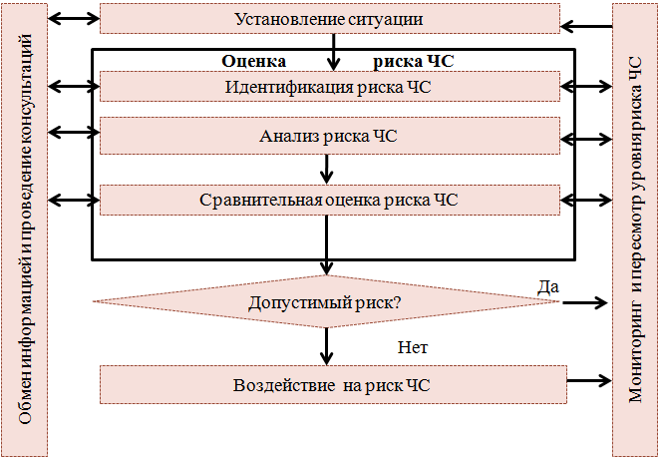
2.2. Нормативно-правовое регулирование по управлению рисками ЧС в муниципальных образованиях
Основными методами воздействия на риск являются
[ГОСТ Р ИСО 31000—2010]:
избежание риска ЧС политическими, нормативно-правовыми и организационно-административными методами (например, запрет строительства в зоне катастрофического затопления, проведение эвакуационных мероприятий);
принятие риска ЧС на ответственность руководителя организационно-административными и инженерно-техническими методами (например, создание запасов материальных ресурсов для ликвидации ЧС);
устранение источника риска ЧС политическими, организационно-административными и инженерно-техническими методами (например, перевод технологии водоподготовки водопроводных станций на гипохлорит натрия);
изменение (снижение) вероятности ЧС организационно-административными и инженерно-техническими методами (например, установка обратного клапана и запорной арматуры);
изменение (снижение) последствий ЧС организационно-административными и инженерно-техническими методами (например, устройство защитной дамбы);
разделение риска ЧС с другой стороной или сторонами (например, страхование от рисков ЧС).
Блок-схема процесса управления риском
[ГОСТ Р ИСО 31000—2010 «Менеджмент риска.
Принципы и руководство»]
(применительно к риску ЧС)

Slide 8
2.3. Существующие и перспективные методы оценки риска
чрезвычайных ситуаций в муниципальном образовании
Наиболее общим показателем риска в рамках технократической концепции является следующий:
Согласно положениям национального стандарта, количественными показателями риска являются:
индивидуальный риск чрезвычайной ситуации, определяемый как вероятность гибели за год отдельного человека на рассматриваемой территории в результате возможного воздействия всей совокупности поражающих факторов источников чрезвычайной ситуации;
коллективный риск чрезвычайной ситуации, определяемый как математическое ожидание числа погибших в результате возможного воздействия всей совокупности поражающих факторов источников чрезвычайной ситуации на рассматриваемой территории за год;
потенциальный территориальный риск чрезвычайной ситуации, определяемый как вероятность возникновения за год на рассматриваемой территории всей совокупности поражающих факторов источников возможной чрезвычайной ситуации с уровнем, который может привести к гибели людей и причинению материального ущерба;
социальный риск чрезвычайной ситуации, определяемый как вероятность гибели на рассматриваемой территории за год одновременно более чем десяти человек в результате возможного воздействия всей совокупности поражающих факторов источников чрезвычайной ситуации.
экономический риск чрезвычайной ситуации, определяемый как математическое ожидание случайной величины материального ущерба от чрезвычайной ситуации на рассматриваемой территории за год.

Slide 9
Методы оценки риска ЧС
Статистические
Количество погибших/постра-давших на единицу жителей
Период наблюдения
Логико-вероятностные (анализ причин и последствий)
Частота опасного события
Вероятность реализации сценария
Вероятность поражения
Индексов риска
Опасность
Уязвимость
Потенциал противодействия
Основные количественные методы оценки риска ЧС
На сегодняшний момент при прогнозировании рисков ЧС наиболее хорошо зарекомендовали себя методы корреляционно-регрессионного анализа, экспертного оценивания, методы сценарного подхода, методы имитационного моделирования.
Вторым перспективным направлением оценки риска ЧС является использование метода индексов риска.

Slide 10
2.4. Применение методов стратегического и программно-целевого планирования для снижения рисков ЧС в муниципальных
образованиях
Разграничения полномочий
Преемствен- ности и непре-рывности
Сбалансирован-ности
Единства и целостности
Принципы организации и функционирования
системы стратегического
планирования
Результативности и эффективности
Ресурсной обес-печенности
Измеряемости целей
Соответствия по-казателей целям
Прозрачности (открытости)
Программно-
целевой
Ответствен- ности
Реалистичности
Принципы организации и функционирования системы
стратегического планирования

Slide 11
2.5. Мониторинг, лабораторный контроль и прогнозирование ЧС,
оценка социально-экономических последствий ЧС
№ п/п | Номер стандарта | Наименование
1 | ГОСТ Р 22.0.01-94 | Безопасность в чрезвычайных ситуациях. Основные положения
2 | ГОСТ Р 22.0.04-95 | Безопасность в чрезвычайных ситуациях. Биолого-социальные ЧС.Термины и определения.
3 | ГОСТ Р 22.0.05-94 | Безопасность в чрезвычайных ситуациях. Техногенные ЧС. Термины и определения.
4 | ГОСТ Р 22.0.06-95 | Безопасность в чрезвычайных ситуациях. Источники природных ЧС. Поражающие факторы. Номенклатура параметров поражающих воздействий.
5 | ГОСТ Р 22.0.05-54 | Безопасность в чрезвычайных ситуациях. Источники техногенных ЧС. Классификация и номенклатура поражающих факторов и их параметров.
6 | ГОСТ Р 22.0.08-96 | Безопасность в чрезвычайных ситуациях. Техногенные ЧС. Взрывы. Термины и определения.
7 | ГОСТ Р 22.0.11-99 | Безопасность в чрезвычайных ситуациях. ЧС на акваториях. Термины и определения.
8 | ГОСТ Р 22.0.05-99 | Безопасность в чрезвычайных ситуациях. Предупреждение природных ЧС. Термины и определения.
9 | ГОСТ Р 22.1.01-95 | Безопасность в чрезвычайных ситуациях. Мониторинг и прогнозирование. Основные положения.
10 | ГОСТ Р 22.1.02-95 | Безопасность в чрезвычайных ситуациях. Мониторинг и прогнозирование. Термины и определения.
11 | ГОСТ Р 22.1.45-94 | Безопасность в чрезвычайных ситуациях. Мониторинг аэрокосмический. Номенклатура контролируемых параметров ЧС.
12 | ГОСТ Р 22.1.06-99 | Безопасность в чрезвычайных ситуациях. Мониторинг и прогнозирование опасных геологических явлений и процессов.
13 | ГОСТ Р 22.1.07-99 | Безопасность в чрезвычайных ситуациях. Мониторинг и прогнозирование опасных метеорологических явлений и процессов.
14 | ГОСТ Р 22.1.08-99 | Безопасность в чрезвычайных ситуациях. Мониторинг и прогнозирование опасных гидрологических явлений и процессов.
15 | ГОСТ Р 22.1.09-99 | Безопасность в чрезвычайных ситуациях. Мониторинг и прогнозирование лесных пожаров. Общие требования.
16 | ГОСТ Р 22.1.10-2002 | Безопасность в чрезвычайных ситуациях. Мониторинг и прогнозирование опасных объектов. Общие требования.
17 | ГОСТ Р 22.1.11-2002 | Мониторинг состояния водоподпорных гидротехнических сооружений (плотин) и прогнозирование возможных последствий гидродинамических аварий на них. Общие требования.
18 | ГОСТ Р 22.1.12-2005 | Безопасность в чрезвычайных ситуациях. Структурированная система мониторинга и управления инженерными системами зданий и сооружений. Общие требования.
19 | ГОСТ Р 22.8.09-2014 | Безопасность в чрезвычайных ситуациях. Требования к расчету уровня безопасности, риска и ущерба от подтопления градопромышленных территорий.
20 | ГОСТ Р 56167-2014 | Безопасность в чрезвычайных ситуациях. Выбросы загрязняющих веществ в атмосферу. Метод расчета ущерба от промышленного предприятия объектам окружающей среды.
21 | ГОСТ Р 22.2.06-2016 | Безопасность в чрезвычайных ситуациях. Менеджмент риска чрезвычайной ситуации. Оценка риска чрезвычайных ситуаций при разработке паспорта безопасности критически важного объекта и потенциально опасного объекта.
Основные национальные стандарты по мониторингу и прогнозированию

Slide 12
2.5.4. Оценка социально-экономических последствий ЧС
Общая схема оценки заключается:
в определении характера, масштабов и структуры физических и иных последствий ЧС на отдельных объектах;
в определении ущерба от выбытия производственных мощностей и иных экономических ресурсов, уменьшения оборотных средств и запасов, нарушения транспортных связей;
в построении обобщенных производственных, отраслевых, региональных социально-экономических оценок, учитывающих кооперационные межобъектовые, межотраслевые и межрегиональные связи.
Для оценки последствий используется «Единая межведомственная методика оценки ущерба от чрезвычайных ситуаций техногенного, природного и террористического характера, а также классификации и учета чрезвычайных ситуаций», а для оценки социально-экономического ущерба используется «Рамочная методика оценки социально-экономического ущерба от чрезвычайных ситуаций».

Slide 13
2.6. Создание муниципального звена территориальной подсистемы РСЧС
Постоянно действующие органы управления (управления, отделы, должностные лица)
Координационные органы КЧС и ПБ
Органы повседневного управления (ЕДДС, ДДС)
Муниципальное
звено
территориальной подсистемы
РСЧС
Силы и средства
Системы оповещения и информирования населения о ЧС
Резервы финансовых и материальных ресурсов
Системы связи и
оповещения органов
управления и сил
Структура муниципального звена территориальной подсистемы РСЧС

Slide 14
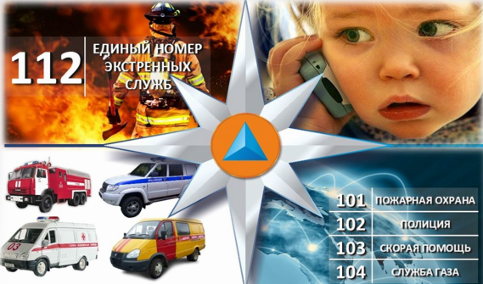
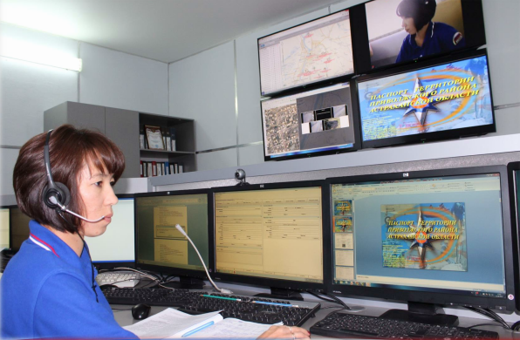
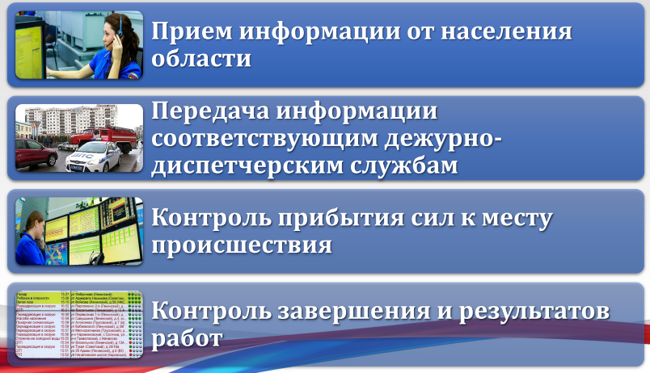
2.9 Создание органа повседневного управления муниципального
звена территориальной подсистемы РСЧС – единой
дежурно-диспетчерской службы муниципального образования
На ЕДДС
муниципального
образования
возлагаются
следующие основные функции:

Slide 15
2.10 Создание, использование, хранение и восполнение резервов
материальных ресурсов для ликвидации ЧС природного и
техногенного характера
ЗАПАСЫ МАТЕРИАЛЬНО-ТЕХНИЧЕСКИХ И ИНЫХ СРЕДСТВ
Запасы продовольственных средств включают в себя крупы, муку, мясные, рыбные и растительные консервы, соль, сахар, чай и другие продукты
Запасы медицинских средств включают в себя лекарственные, дезинфицирующие и перевязочные средства, индивидуальные аптечки, а также медицинские инструменты, приборы, аппараты, передвижное оборудование и другие изделия медицинского назначения
Запасы иных средств включают в себя вещевое имущество, средства связи и оповещения, средства радиационной, химической и биологической защиты, средства радиационной, химической и биологической разведки и радиационного контроля, отдельные виды топлива, спички, табачные изделия, свечи и другие средства
НОМЕНКЛАТУРА ЗАПАСОВ МАТЕРИАЛЬНО-ТЕХНИЧЕСКИХ И ИНЫХ СРЕДСТВ
В районах ожидаемого затопления – индивидуальные спасательные средства (спасательные жилеты, спасательные круги), лодки и другие средства
В районах химического и биологического заражения – СИЗ, МСИЗ (средства профилактики и терапии отравлений опасными химическими веществами), индивидуальные противохимические пакеты, приборы химической и биологической (бактериологической) разведки и контроля, оборудование и средства для дегазации, дезинфекции, антидоты и другие средства
В районах радиоактивного заражения (загрязнения) – СИЗ, МСИЗ (медицинские средства ослабления воздействия ионизирующего излучения и радиоактивных веществ), приборы радиационной разведки и контроля, оборудование и средства дезактивации, радиопротекторы и иные средства
В районах ожидаемых пожаров – СИЗ при пожаре, запасы средств тушения пожара и ведения аварийно-спасательных работ, емкости для воды, медикаменты и другие средства
Во всех районах создаются запасы продуктов питания

Slide 16
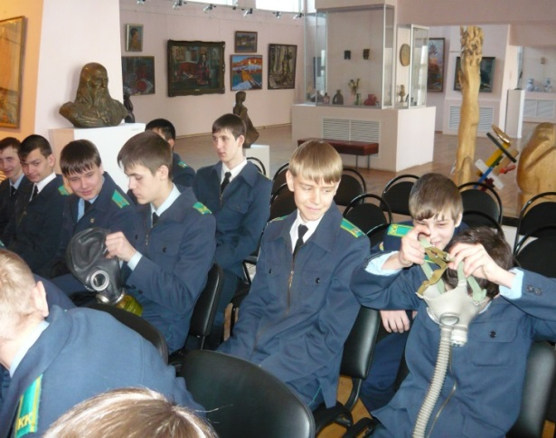
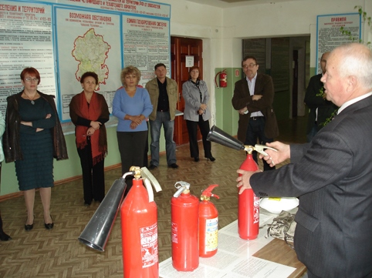
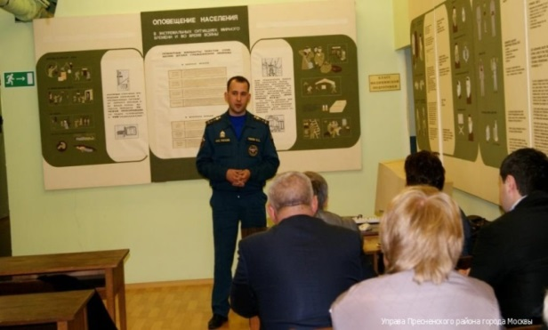
2.13 Организация подготовки населения в области защиты от ЧС,
профилактика и пропаганда
В соответствии с Постановлением Правительства
Российской Федерации от 4 сентября 2003 г. № 547 «О подготовке населения в области защиты от
чрезвычайных ситуаций природного и техногенного характера» обязательной подготовке подлежат:
а) лица, занятые в сфере производства и обслуживания, не включенные в состав органов управления РСЧС (далее именуются - работающее население);
б) лица, не занятые в сфере производства и обслуживания (далее именуются - неработающее население);
в) лица, обучающиеся в общеобразовательных учреждениях и учреждениях начального, среднего и высшего профессионального образования (далее именуются - обучающиеся);
г) руководители органов местного самоуправления и организаций;
д) работники органов местного самоуправления и организаций, специально уполномоченные решать задачи по предупреждению и ликвидации чрезвычайных ситуаций, включенные в состав органов управления РСЧС (далее именуются - уполномоченные работники);
е) председатели комиссий по чрезвычайным ситуациям органов местного самоуправления и организаций (далее именуются - председатели комиссий по чрезвычайным ситуациям).

Slide 17
2.16 Развитие рынка страхования рисков чрезвычайных ситуаций
Основная цель страхования в соответствии с законом Российской Федерации от 27 ноября 1992 № 4015-1 «Об орга- низации страхового дела в Российской Федерации» состоит в обеспечении страховой защиты от случайных опасностей иму- щественных (страховых) интересов физических и юридических лиц, самой Российской Федерации, а также ее субъектов и му- ниципальных образований.
Главными целями внедрения страховой защиты населения и территорий от ЧС природного и техногенного характера являются:
- предупреждение и смягчение последствий ЧС за счет повышения эффективности защиты имущественных интересов физических и юридических лиц, обеспечения компенсации ущерба, причиняемого в результате ЧС;
- снижение затрат бюджетов всех уровней на предупреждение и ликвидацию ЧС;
- компенсация ущерба пострадавшему населению и территориям в объемах, адекватных масштабам ЧС.

Slide 18
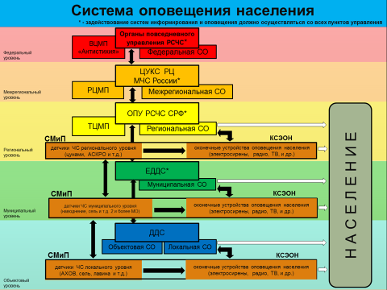
3.3.2. Система оповещения органов управления и сил
территориальной подсистемы РСЧС

Slide 19
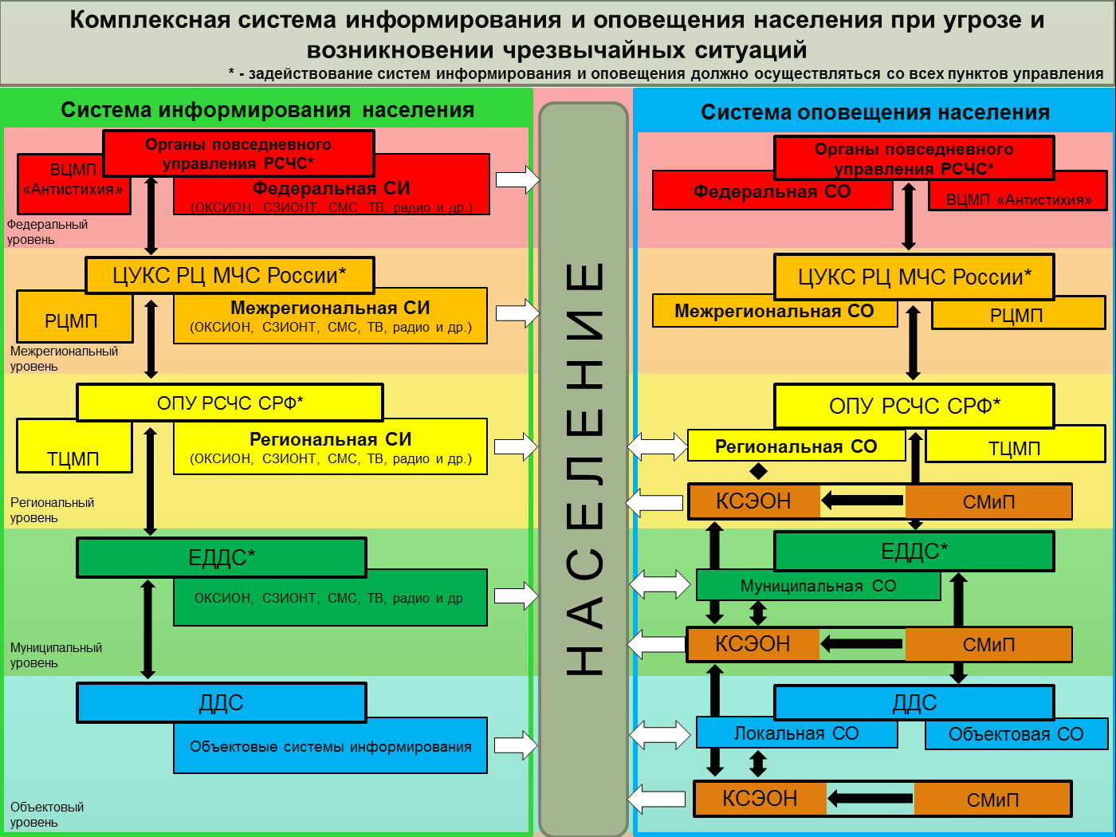
3.4 Совершенствование комплексной системы информирования и
оповещения населения при возникновении и угрозе возникновения ЧС
Основные направления по совершенствованию КСЭОН : разработка новых и
корректировка существующих нормативных, правовых и методических документов,
регламентирующих создание, эксплуатацию и задействование комплексной системы
экстренного оповещения населения; модернизация существующих систем оповещения
населения на основе современных (перспективных) программно-технических
комплексов, обеспечивающих сопряжение с автоматизированными системами
мониторинга ЧС природного и техногенного характера; создание взаимоувязанной
КСИОН на базе единого технического решения, основой которой являются
региональные автоматизированные системы централизованного оповещения;
комплексное использование всех имеющихся в зоне ЧС средств для повышения
эффективности оповещения населения; регламентация работы всех операторов связи
для комплексного обеспечения оповещения населения при угрозе или возникновении
чрезвычайных ситуаций.

Slide 20
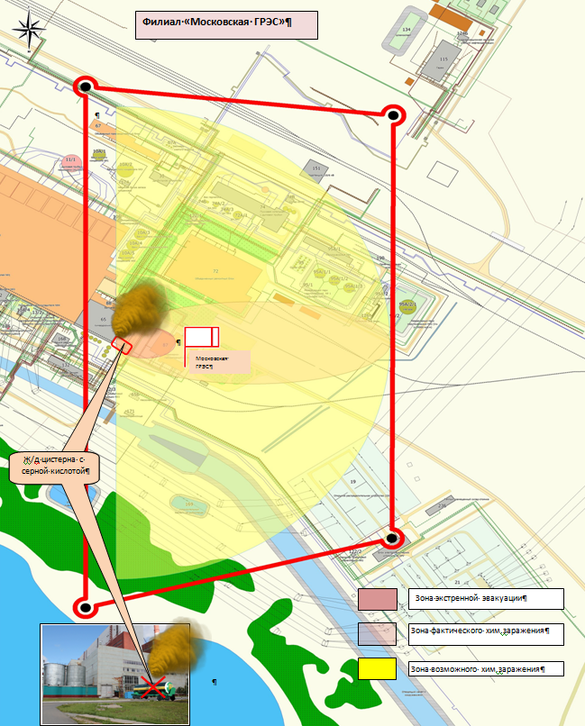
5.2 Порядок разработки, согласования и утверждения паспорта
безопасности территорий муниципального образования
Разработка паспорта безопасности территории муниципального образования
организуется органом местного самоуправления.
Паспорт разрабатывается в двух экземплярах.
Первый экземпляр паспорта остается в исполнительном органе власти муниципального образования. Второй экземпляр представляется в главное управление МЧС России по субъекту Российской Федерации, в состав которого входит муниципальное образование.
Паспорт включает следующие разделы:
титульный лист;
раздел I Общая характеристика территории;
раздел II Характеристика опасных объектов на территории;
раздел III Показатели риска природных чрезвычайных ситуаций;
раздел IV Показатели риска техногенных чрезвычайных ситуаций;
раздел V Показатели риска биолого-социальных чрезвычайных ситуаций;
раздел VI Характеристика организационно-технических мероприятий по защите
населения, предупреждению чрезвычайных ситуаций на территории;
раздел VII Расчетно-пояснительная записка.
При заполнении форм паспорта разрешается включать дополнительную
информацию с учетом особенности территории.
Расчеты по показателям степени риска на территории муниципального
образования представляются в расчетно-пояснительной записке, которая входит
в состав паспорта.
Ситуационный план возможной обстановки при наиболее опасном сценарии возникновения и развития ЧС

Slide 21
6.2. Глобальная кампания МСУОБ ООН по повышению устойчивости городов «Мой город готовится!» и Всемирная инициатива ООН «Миллион безопасных школ и больниц»
Система 10 принципов устойчивости города кампании МСУОБ ООН «Мой город готовится»
Значение показателя | Числовой интервал показателя по каждому измерению
 | Опасности и угрозы | Уязвимость | Отсутствие потенциала противодействия угрозам | Интегральный индекс риска
Низкий уровень | 0- 1,54 | 0-1,83 | 0-3,32 | 0-2,3
Средний уровень | 1,54-2,71 | 1,83-3,2 | 3,32-4,95 | 2,3-3,25
Высокий уровень | 2,71-4,38 | 3,2-5,06 | 4,95-6,73 | 3,25-4,64
Очень высокий | 4,38-10,0 | 5,06-10,0 | 6,73-10,0 | 4,64-10,0
Интервалы числовых значений показателей, входящих в состав интегрального индекса риска

